Slide 1

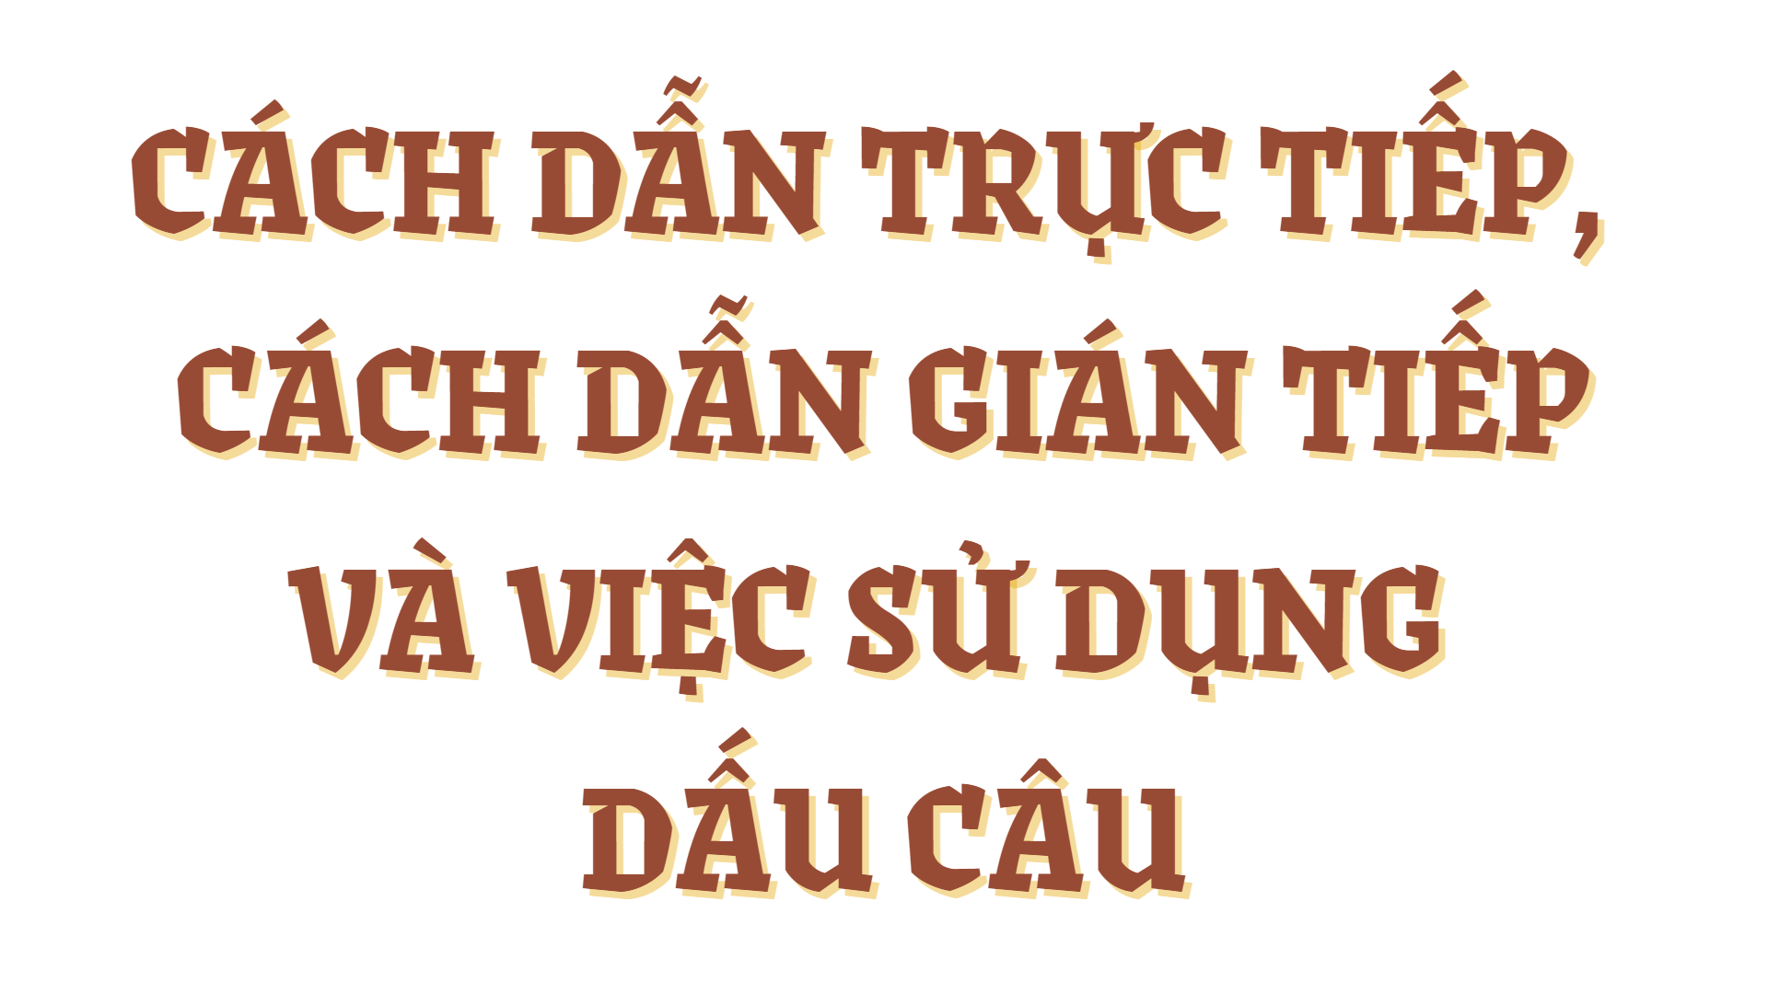
THTV

Slide 2

Hoạt động mở đầu

Slide 3
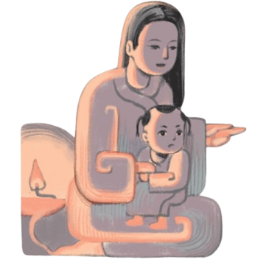

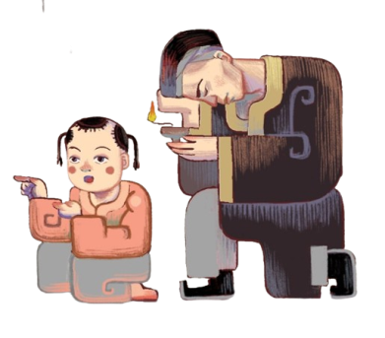
HS thảo luận nhóm đôi Think – Pair – Share, chỉ ra sự khác nhau trong cách trình bày lời nói của Vũ Nương trong hai đoạn văn dưới đây:
a) Hôm sau, Linh Phi lấy một cái túi bằng lụa tía, đựng mười hạt minh châu, sai sứ giả Xích Hỗn đưa Phan ra khỏi nước. Vũ Nương nhân đó cũng đưa gửi một chiếc hoa vàng mà dặn:
- Nhờ nói hộ với chàng Trương, nếu còn nhớ chút tình xưa nghĩa cũ, xin lập một đàn giải oan ở bến sông, đốt cây đèn thần chiếu xuống nước, tôi sẽ trở về.
b) Hôm sau, Linh Phi lấy một cái túi bằng lụa tía, đựng mười hạt minh châu, sai sứ giả Xích Hỗn đưa Phan ra khỏi nước. Vũ Nương nhân đó cũng đưa gửi một chiếc hoa vàng và dặn Phan nói hộ với chàng Trương rằng nếu còn nhớ chút tình xưa nghĩa cũ thì xin lập một đàn giải oan ở bến sông, đốt cây đèn thần chiếu xuống nước, nàng sẽ trở về.

Slide 4
HS thảo luận nhóm đôi Think – Pair – Share, chỉ ra sự khác nhau trong cách trình bày lời nói của Vũ Nương trong hai đoạn văn dưới đây:
a) Hôm sau, Linh Phi lấy một cái túi bằng lụa tía, đựng mười hạt minh châu, sai sứ giả Xích Hỗn đưa Phan ra khỏi nước. Vũ Nương nhân đó cũng đưa gửi một chiếc hoa vàng mà dặn:
- Nhờ nói hộ với chàng Trương, nếu còn nhớ chút tình xưa nghĩa cũ, xin lập một đàn giải oan ở bến sông, đốt cây đèn thần chiếu xuống nước, tôi sẽ trở về.
b) Hôm sau, Linh Phi lấy một cái túi bằng lụa tía, đựng mười hạt minh châu, sai sứ giả Xích Hỗn đưa Phan ra khỏi nước. Vũ Nương nhân đó cũng đưa gửi một chiếc hoa vàng và dặn Phan nói hộ với chàng Trương rằng nếu còn nhớ chút tình xưa nghĩa cũ thì xin lập một đàn giải oan ở bến sông, đốt cây đèn thần chiếu xuống nước, nàng sẽ trở về.
- Nhờ nói hộ với chàng Trương, nếu còn nhớ chút tình xưa nghĩa cũ, xin lập một đàn giải oan ở bến sông, đốt cây đèn thần chiếu xuống nước, tôi sẽ trở về.
Đặt sau dấu hai chấm và dấu dùng gạch ngang đầu dòng.
→ Lời thoại của nhân vật.
Đặt sau từ “rằng”, không có dấu gạch ngang đầu dòng và diễn đạt lại nội dung nhưng vẫn đảm bảo ý (lược bỏ từ ngữ, thay đổi từ dùng để xưng hô).
→ Dẫn lại lời nhân vật.

Slide 5
Hoạt động hình thành kiến thức mới

Slide 6

I
Tri thức tiếng Việt

Slide 7



I. Hoạt động tìm hiểu tri thức tiếng Việt
Nhóm 2 HS đọc tri thức Ngữ văn và hoàn thiện PHT số 1

Slide 8
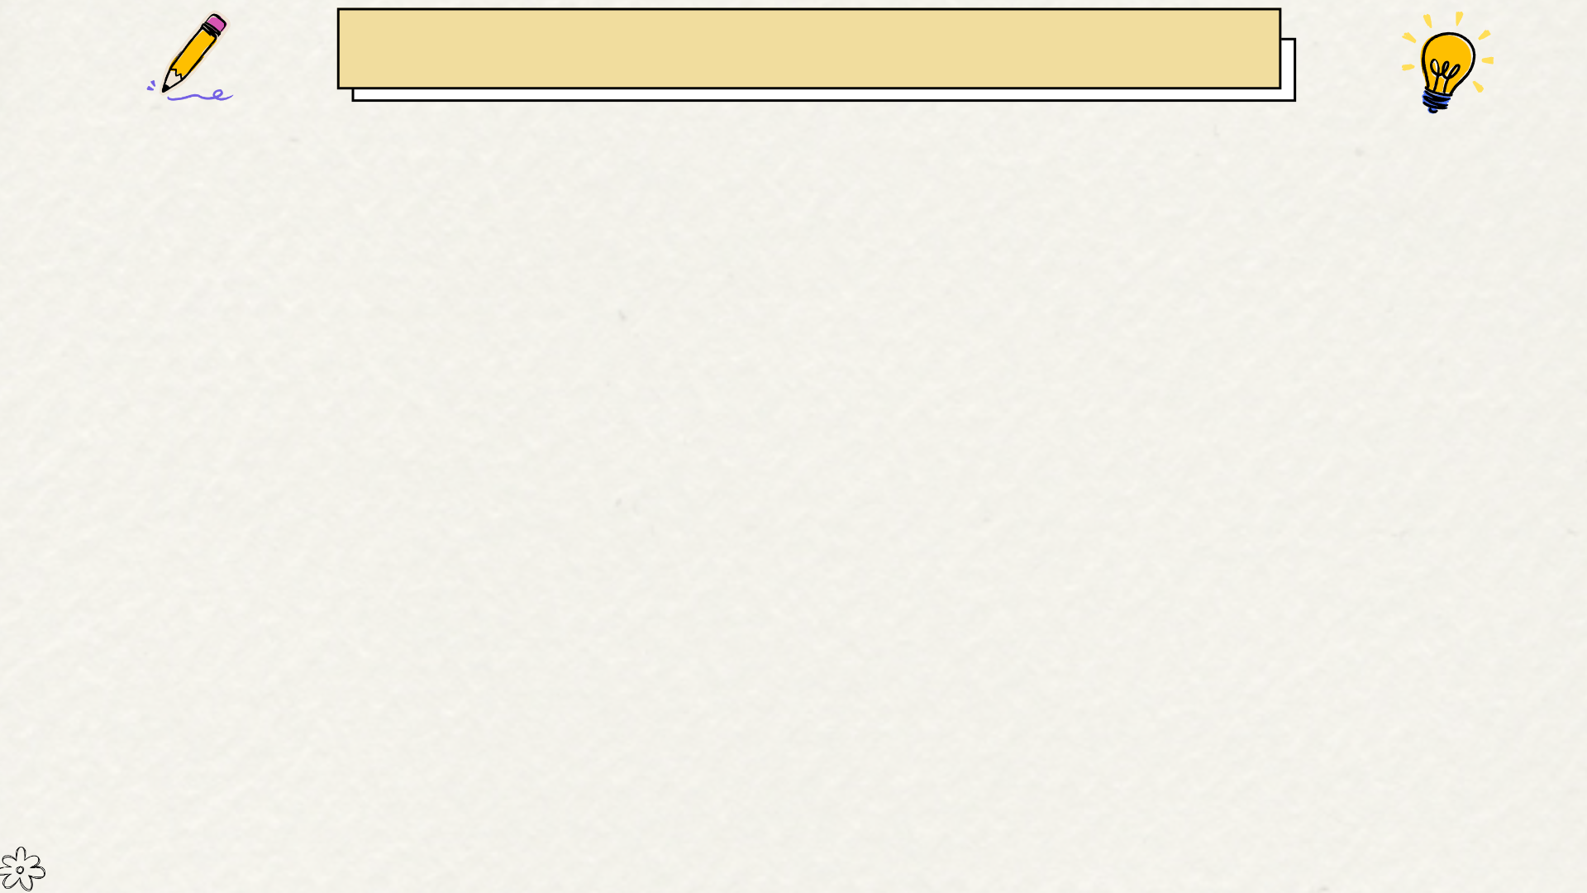
PHT số 1
Nội dung | Khái niệm | Dấu hiệu nhận biết | Ví dụ
Dẫn trực tiếp
Dẫn gián tiếp

Slide 9
PHT số 1
Nội dung | Khái niệm | Dấu hiệu nhận biết | Ví dụ
Dẫn trực tiếp |  |  | Thành xem trăn trở, tự nhủ: “Phải chăng bức vẽ này chỉ cho ta chỗ bắt dế?”. (Bồ Tùng Linh, Dế chọi)
Dẫn trực tiếp là nhắc lại nguyên văn lời nói hay ý nghĩ của một người/ một nhân vật.
Phần dẫn trực tiếp thường được đặt trong dấu ngoặc kép.
Thành xem trăn trở, tự nhủ: “Phải chăng bức vẽ này chỉ cho ta chỗ bắt dế?”.
(Bồ Tùng Linh, Dế chọi)

Slide 10
PHT số 1
Nội dung | Khái niệm | Dấu hiệu nhận biết | Ví dụ
Dẫn gián tiếp |  |  | Phần “chuyện kia do ai nói ra” trong câu “Nhưng nàng hỏi chuyện kia do ai nói ra, thì lại giấu không kể lời con nói;...” (Nguyễn Dữ, Chuyện người con gái Nam Xương) là lời nói của Vũ Nương được dẫn gián tiếp.
Dẫn gián tiếp là thuật lại lời nói hay ý nghĩ của một người/ một nhân vật theo cách diễn đạt của mình.
Phần dẫn gián tiếp thường dùng kèm các từ “rằng”, “là”,... và không được đặt trong ngoặc kép.
Phần “chuyện kia do ai nói ra” trong câu “Nhưng nàng hỏi chuyện kia do ai nói ra, thì lại giấu không kể lời con nói;...” (Nguyễn Dữ, Chuyện người con gái Nam Xương) là lời nói của Vũ Nương được dẫn gián tiếp.

Slide 11
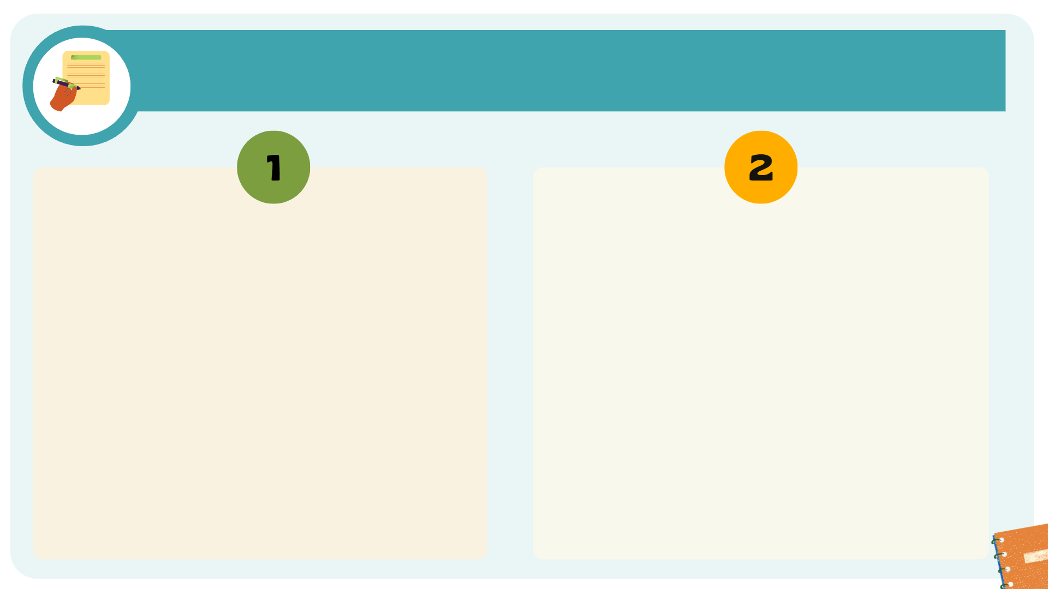
Nhóm 2 HS tìm sự khác nhau trong cách dẫn lời nói của nhân vật trong hai ví dụ sau:
a. Thành xem trăn trở, tự nhủ: "Phải chăng bức vẽ này chỉ cho ta chỗ bắt dế?"
b. Đoạn “Rồi nàng tắm gội chay sạch, ra bến Hoàng Giang, ngửa mặt lên trời mà than rằng: Kẻ bạc mệnh này, ...”.
=> Dẫn trực tiếp: Dùng dấu hai chấm và dấu ngoặc kép nhắc lại nguyên văn lời nhủ của nhân vật Thành.
=> Dẫn gián tiếp: Có từ “rằng” đi kèm, không đặt trong dấu ngoặc kép

Slide 12
Hoạt động luyện tập

Slide 13
II
Luyện tập

Slide 14

1
Bài tập 1

Slide 15

LỜI DẪN
Bài tập 1
Nuôi vật hèn kém cuối cùng cũng vô dụng, chi bằng đem chọi lấy một tiếng cười.
Xác định lời dẫn và cách dẫn trong trường hợp sau:
Thành nghĩ: “Nuôi vật hèn kém cuối cùng cũng vô dụng, chi bằng đem chọi lấy một tiếng cười”.
(Bồ Tùng Linh, Dế chọi)
CÁCH DẪN
Dùng dấu hai chấm và dấu ngoặc kép nhắc lại nguyên văn ý nghĩ của nhân vật Thành.

Slide 16
2
Bài tập 2

Slide 17
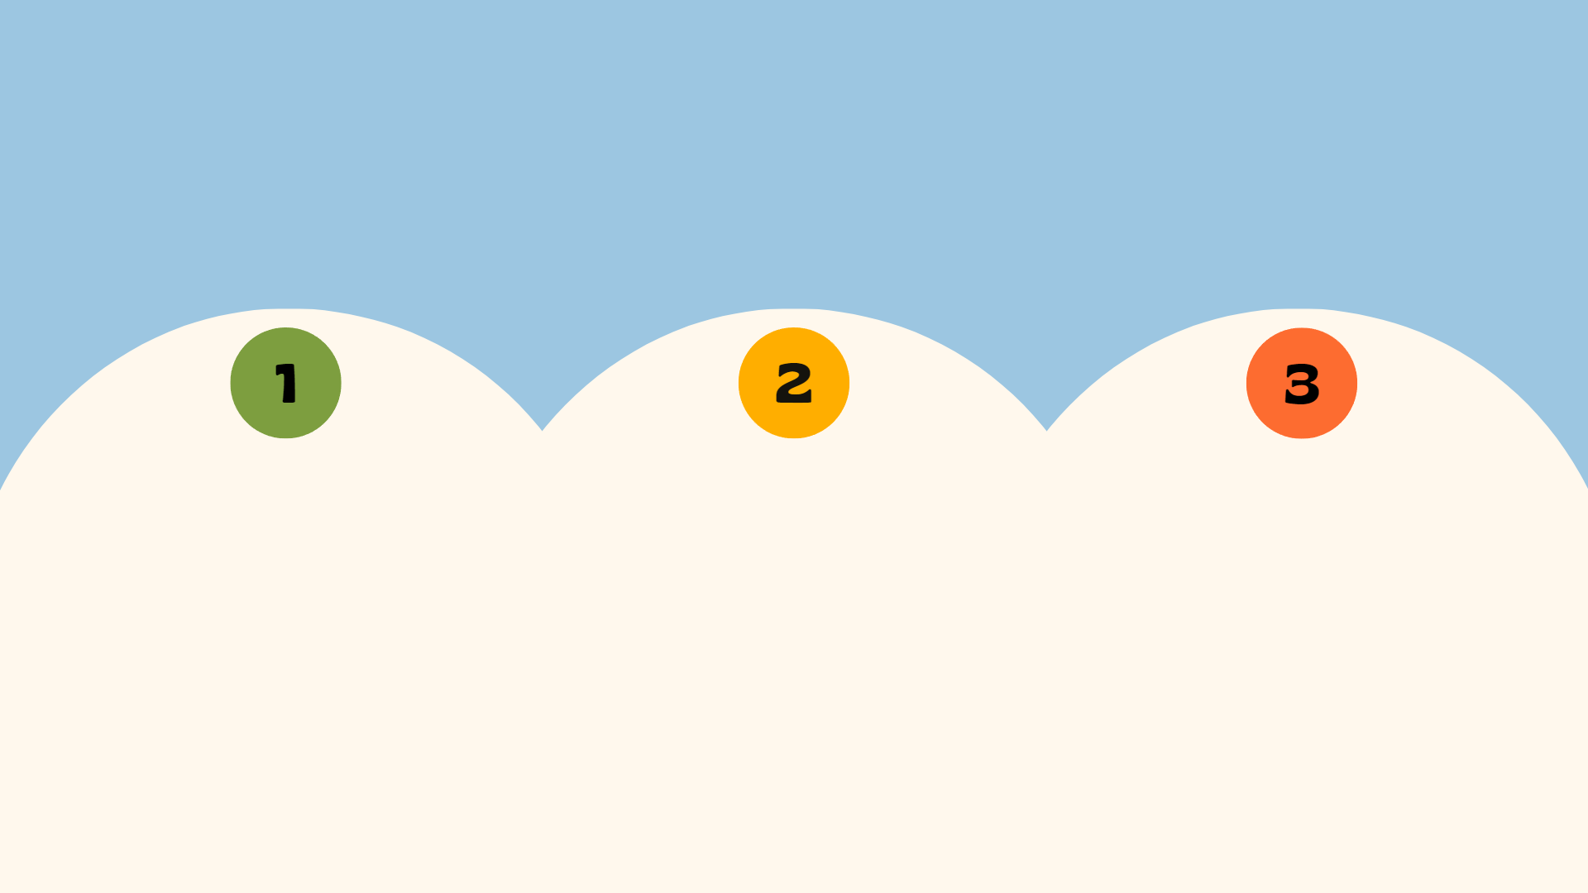
Bài tập 2: Đọc đoạn thoại sau và thực hiện các yêu cầu bên dưới:
Thợ phụ - Bẩm cụ lớn, anh em chúng tôi đội ơn cụ lớn lắm lắm.
Ông Giuốc-đanh – “Cụ lớn”, ồ, ồ, cụ lớn! Chủ mày thong thả tí đã. Cái tiếng
“cụ lớn” đáng thưởng lắm. “Cụ lớn” không phải là một tiếng tầm thường đâu nhé.
Này, cụ lớn thưởng cho các chú đây.
(Mô-li-e, Trưởng giả học làm sang)
a. Trong lời thoại của ông Giuốc-đanh, cụm từ cụ lớn được sử dụng mấy lần? Trong những lần ấy, lần nào là lời dẫn và dẫn theo cách nào? Căn cứ vào đâu để em khẳng định điều đó?
b. Cách ông Giuốc-đanh sử dụng cụm từ cụ lớn như vậy cho thấy diều gì trong tâm lí, tính cách của ông ta?
c. Dựa vào đoạn thoại trên, hãy viết một đoạn văn tự sự dẫn trực tiếp lời nói của nhân vật thợ phụ và ông Giuốc-đanh.

Slide 18

Bài tập 2
Thợ phụ - Bẩm cụ lớn, anh em chúng tôi đội ơn cụ lớn lắm lắm.
Ông Giuốc-đanh – “Cụ lớn”, ồ, ồ, cụ lớn! Chủ mày thong thả tí đã. Cái tiếng
“cụ lớn” đáng thưởng lắm. “Cụ lớn” không phải là một tiếng tầm thường đâu nhé.
Này, cụ lớn thưởng cho các chú đây.
(Mô-li-e, Trưởng giả học làm sang)
a. Trong lời thoại của ông Giuốc-đanh, cụm từ cụ lớn được sử dụng mấy lần? Trong những lần ấy, lần nào là lời dẫn và dẫn theo cách nào? Căn cứ vào đâu để em khẳng định điều đó?
5 lần
Trong 5 lần cụm từ “cụ lớn” được sử dụng trong lời thoại của ông Giuốc-đanh, có 3 lần là lời dẫn trực tiếp được đặt trong dấu ngoặc kép và 2 lần là lời dẫn gián tiếp. (Ông Giuốc-đanh - "Cụ lớn", ồ, ồ, cụ lớn! Chú mày thong thả tí đã. Cái tiếng "cụ lớn" đáng thưởng lắm. "Cụ lớn" không phải là một tiếng tầm thường đâu nhé. Này, cụ lớn thưởng cho các chú đây).

Slide 19
Bài tập 2
Thợ phụ - Bẩm cụ lớn, anh em chúng tôi đội ơn cụ lớn lắm lắm.
Ông Giuốc-đanh – “Cụ lớn”, ồ, ồ, cụ lớn! Chủ mày thong thả tí đã. Cái tiếng
“cụ lớn” đáng thưởng lắm. “Cụ lớn” không phải là một tiếng tầm thường đâu nhé.
Này, cụ lớn thưởng cho các chú đây.
(Mô-li-e, Trưởng giả học làm sang)
b. Cách ông Giuốc-đanh sử dụng cụm từ cụ lớn như vậy cho thấy diều gì trong tâm lí, tính cách của ông ta?
b. Cách ông Giuốc-đanh sử dụng cụm từ cụ lớn lặp đi lặp lại thể hiện ông ta rất thích thú, hài lòng khi được thợ phụ gọi mình như vậy; qua đó cho thấy nét tính cách "trưởng giả học làm sang" của ông ta.

Slide 20
Bài tập 2
Thợ phụ - Bẩm cụ lớn, anh em chúng tôi đội ơn cụ lớn lắm lắm.
Ông Giuốc-đanh – “Cụ lớn”, ồ, ồ, cụ lớn! Chủ mày thong thả tí đã. Cái tiếng
“cụ lớn” đáng thưởng lắm. “Cụ lớn” không phải là một tiếng tầm thường đâu nhé.
Này, cụ lớn thưởng cho các chú đây.
(Mô-li-e, Trưởng giả học làm sang)
c. Dựa vào đoạn thoại trên, hãy viết một đoạn văn tự sự dẫn trực tiếp lời nói của nhân vật thợ phụ và ông Giuốc-đanh.
c. Đoạn văn sau dùng cách dẫn trực tiếp thứ hai: Biết ông Giuốc-đanh là "trưởng giả học làm sang", gã thợ phụ bèn nghĩ cách dùng lời nịnh nọt ngọt ngào để vòi tiền ông ta:
- Bẩm cụ lớn, anh em chúng tôi đội ơn cụ lớn lắm lắm.
Nghe vậy, ông Giuốc-đanh vô cùng đắc ý. Ông thốt lên:
- "Cụ lớn", ồ, ồ, cụ lớn! Chú mày thong thả tí đã. Cái tiếng "cụ lớn" đáng thưởng lắm. "Cụ lớn" không phải là một tiếng tầm thường đâu nhé. Này, cụ lớn thưởng cho các chú đây.

Slide 21
3
Bài tập 3

Slide 22
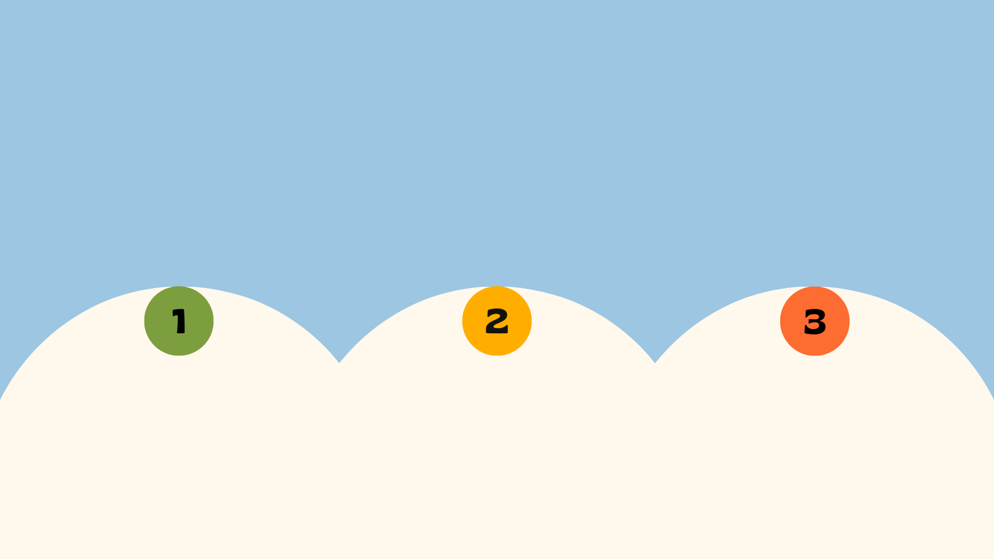
Bài tập 3: Đọc đoạn trích sau và thực hiện các yêu cầu:
Chàng bèn theo lời, lập một đàn tràng ba ngày đêm ở bến Hoàng Giang. Rồi quả thấy Vũ Nương ngồi trên một chiếc kiệu hoa đứng ở giữa dòng, theo sau có đến năm muơi chiếc xe cờ tán, võng lọng, rực rỡ đầy sông, lúc ẩn, lúc hiện.
Chàng vội gọi, nàng vẫn ở giữa dòng mà nói vọng vào:
- Thiếp cảm ơn đức của Linh Phi, đã thề sống chết cũng không bỏ. Đa tạ tình chàng, thiếp chẳng trở về nhân gian được nữa.
Rồi trong chốc lát, bóng nàng loang loáng mờ nhạt dẫn mà biến đi mất.
(Nguyễn Dữ, Chuyện người con gái Nam Xương)
a. Xác định lời nói của nhân vật Vũ Nương trong đoạn trích trên. Chỉ ra cách Nguyễn Dữ đã sử dụng để dẫn lời nói của nhân vật và nêu tác dụng của lời dẫn trong đoạn trích.
b. Thuật lại lời nói của nhân vật Vũ Nương theo cách dẫn gián tiếp.
c. Chỉ ra điểm khác biệt giữa lời nói của nhân vật Vũ Nương trong đoạn trích trên và phần thuật lại của em.

Slide 23


BÀI TẬP 3
Câu a
Câu b
Câu c
  Lời nói của nhân vật Vũ Nương trong đoạn trích được Nguyễn Dữ sử dụng cách dẫn trực tiếp bằng dấu hai chấm và đặt lời nói của lời nói của Vũ Nương sau gạch đầu dòng.
Theo cách dẫn gián tiếp, lời nói của nhân vật Vũ Nương có thể được thuật lại như sau:
Chàng bèn theo lời, lập một đàn tràng ba ngày đêm ở bến Hoàng Giang. Rồi quả thấy Vũ Nương ngồi trên một chiếc kiệu hoa đứng ở giữa dòng, theo sau có đến năm mươi chiếc xe cờ tán, võng lọng, rực rỡ đầy sông, lúc ẩn, lúc hiện.
Chàng vội gọi, nhưng nàng vẫn ở giữa dòng mà nói vọng vào. Vũ Nương nói cho Trương Sinh biết rằng nàng đã thề sống chết không bỏ Linh Phi, rằng rất đa tạ chàng nhưng nàng chẳng trở về nhân gian được nữa.
Rồi trong chốc lát, bóng nàng loang loáng mờ nhạt dần mà biến đi mất.
  Điểm khác biệt giữa lời nói của nhân vật Vũ Nương trong đoạn trích trên và phần thuật lại của HS: một bên là lời dẫn cách dẫn trực tiếp; một bên là lời dẫn cách dẫn gián tiếp.

Slide 24
Hoạt động vận dụng

Slide 25






HOẠT ĐỘNG VẬN DỤNG
Viết một đoạn văn trình bày ấn tượng của em về một nhân vật xuất hiện trong các văn bản được học ở chủ điểm 4. Trong đoạn văn, có ít nhất một lời dẫn theo cách trực tiếp hoặc lời dẫn theo cách gián tiếp

